Slide 1
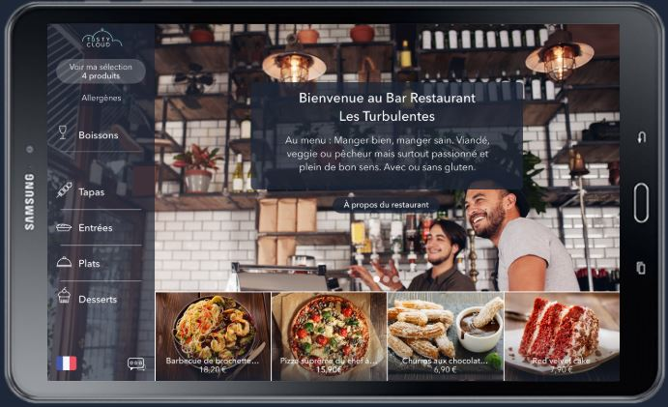


Stage de développement Android
Master MIAGE 1ère année
Année 2017/2018
Soutenance de stage
02/07/2018

Slide 2
Sommaire
1. Présentation de l’entreprise
2. Contexte du stage
3. Technologies utilisées
4. Missions
5. Bilan du stage
6. Démonstration et questions

Slide 3
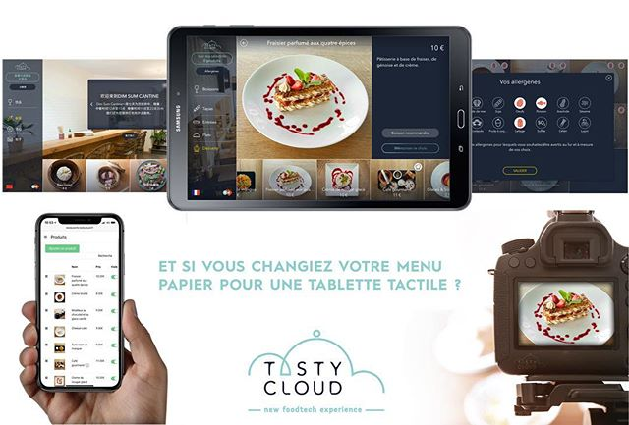
1. Présentation de l’entreprise
Plaquette Tastycloud
Une équipe de 9 personnes
Spécialisée dans le digital
Commercialisation depuis 2017
Plus de 350 licences vendues, plus de 300 tablettes louées

Slide 4
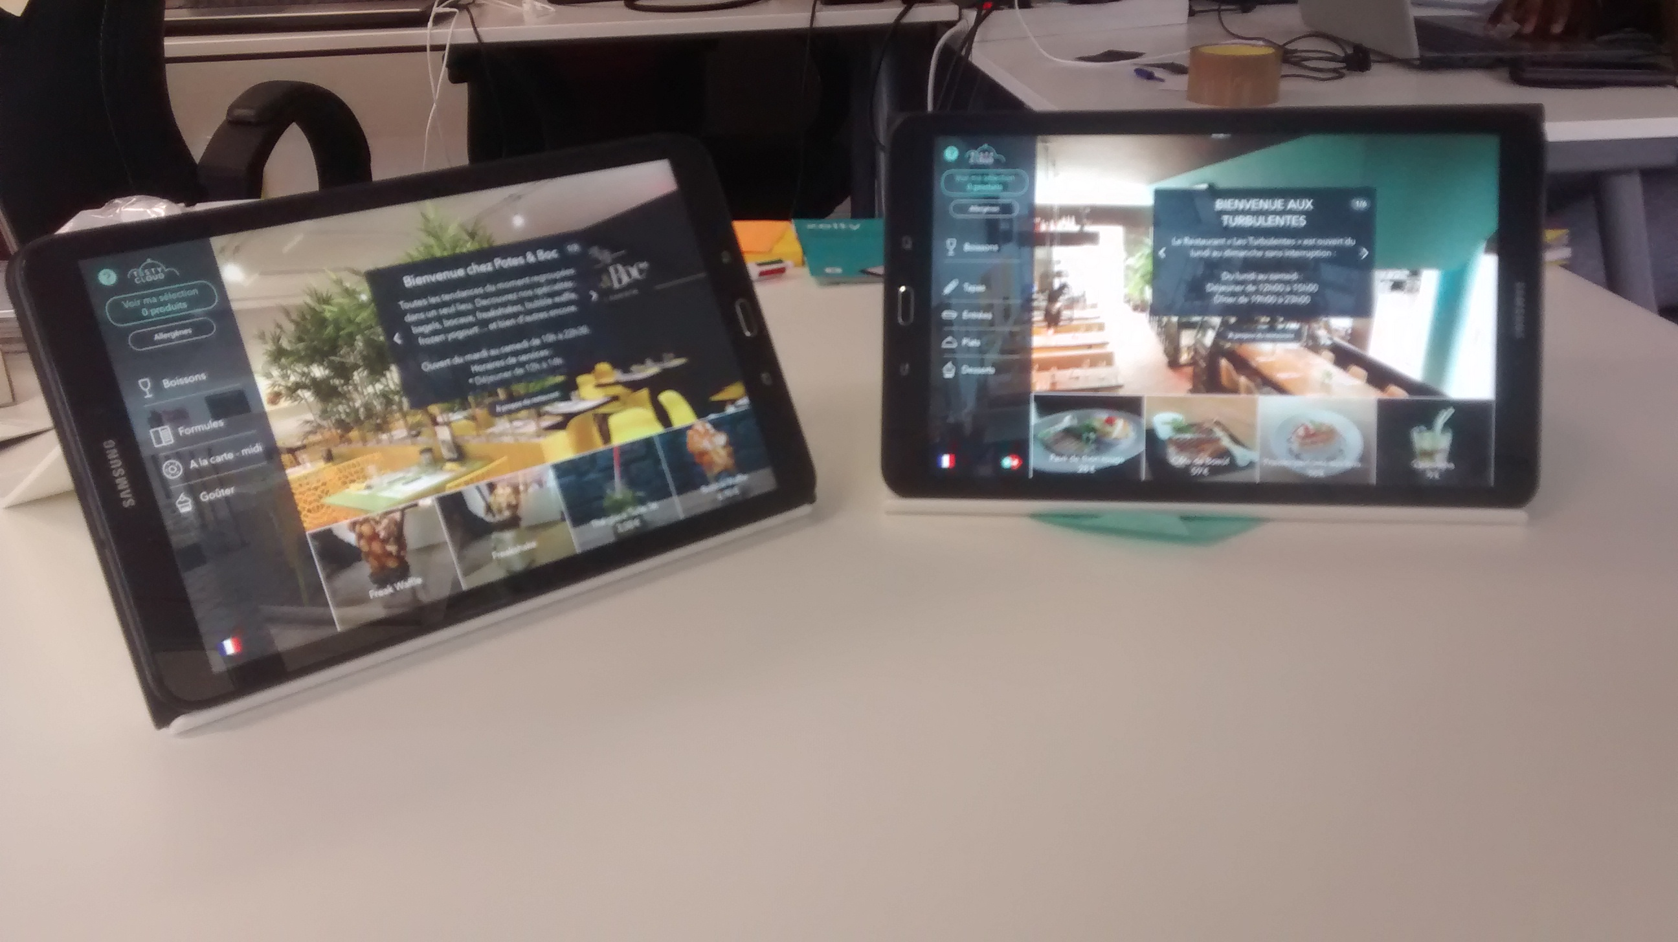
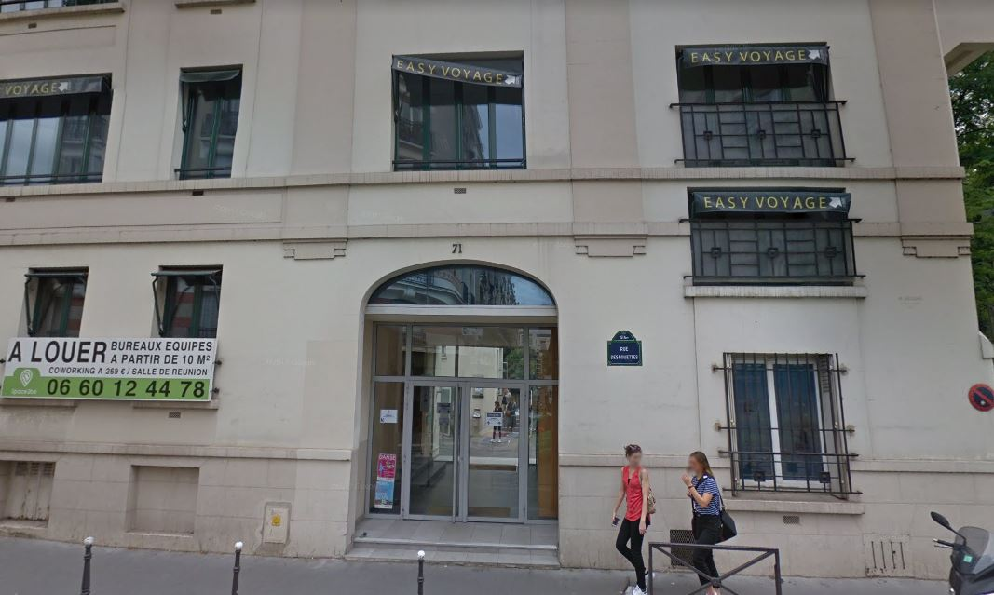
2. Contexte du stage
A) La mission
Tablettes contenant le logiciel
Bureau de l’entreprise (Paris 15ème)
Ecoute du feedback client
Réalisation de nouvelles fonctionnalités
Maintenance de l’application

Slide 5
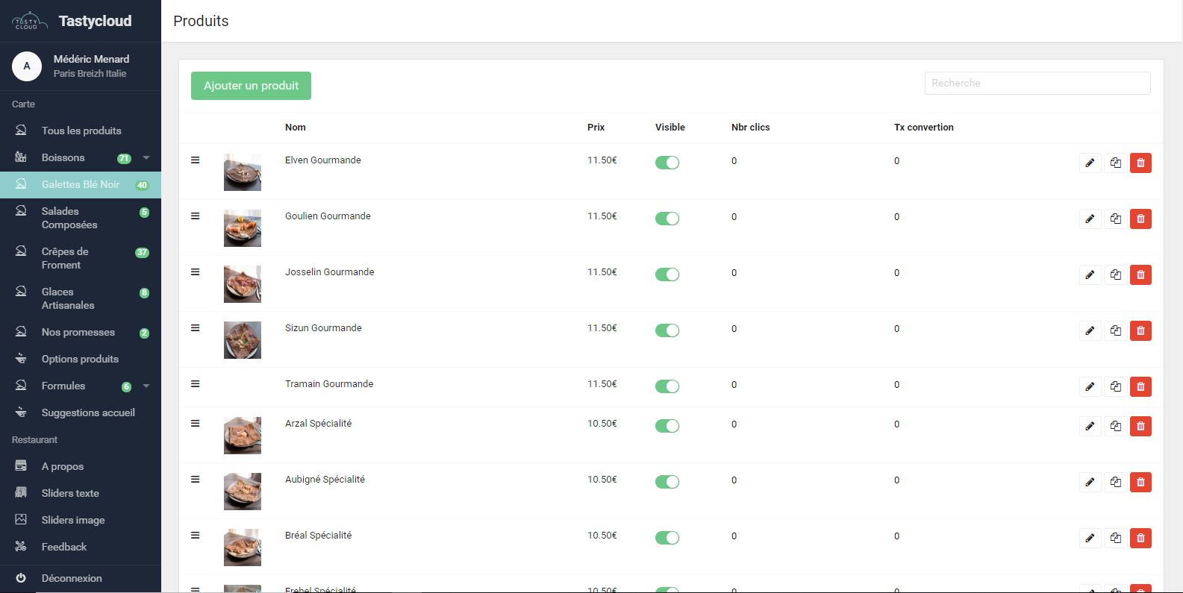
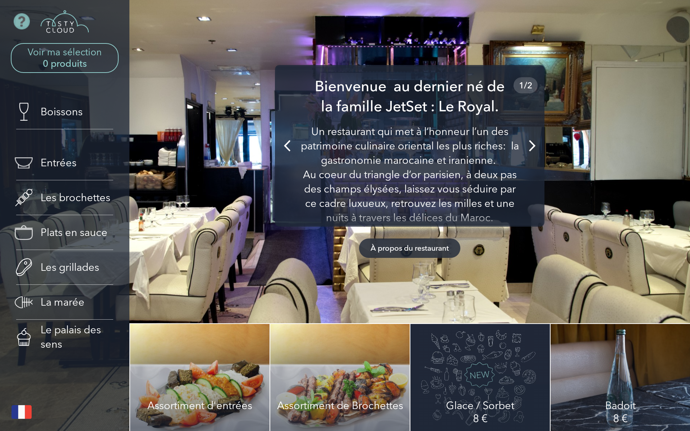
2. Contexte du stage
B) Les outils
Le logiciel
Le backoffice

Slide 6







3. Technologies utilisées
Organisation, planification :
Développement:

Slide 7
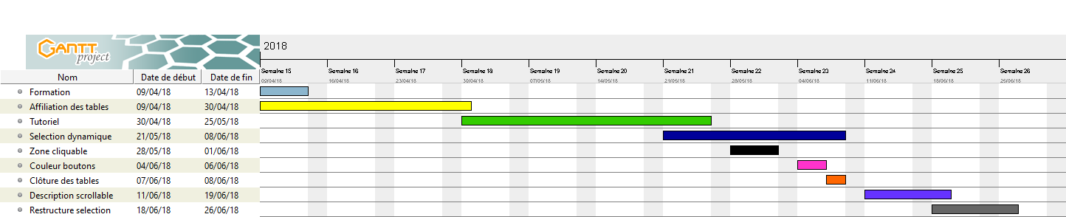
4. Missions
A) Diagramme de Gantt
Enchainement des missions durant le stage
Certaines missions sont plus conséquentes que d’autres.
Certaines ont duré plus longtemps que d’autres.
Concentrons nous sur une en particulier

Slide 8
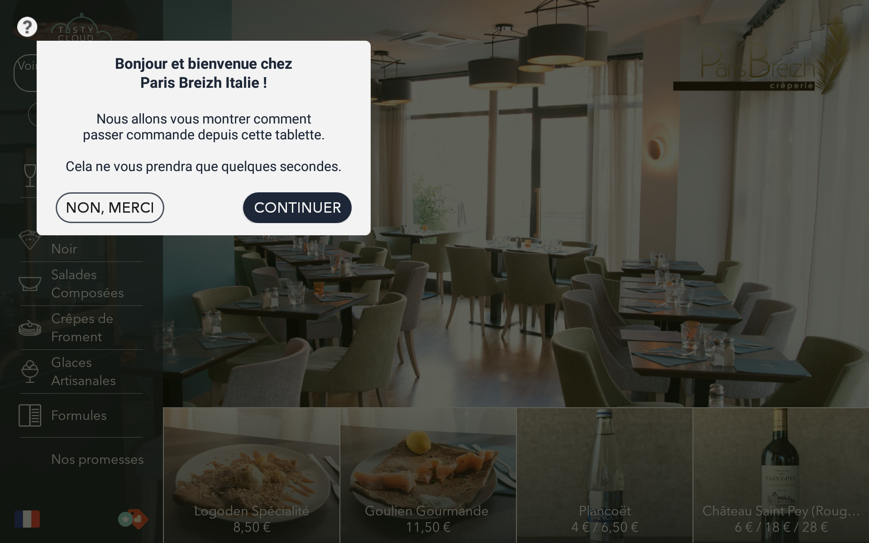
4. Missions
B) Le tutoriel
Proposer un parcours ludique à l’utilisateur
Aider les personnes moins à l’aise avec la
technologie
Accompagner l’utilisateur dans sa
consommation
Message d’accueil du tutoriel

Slide 9
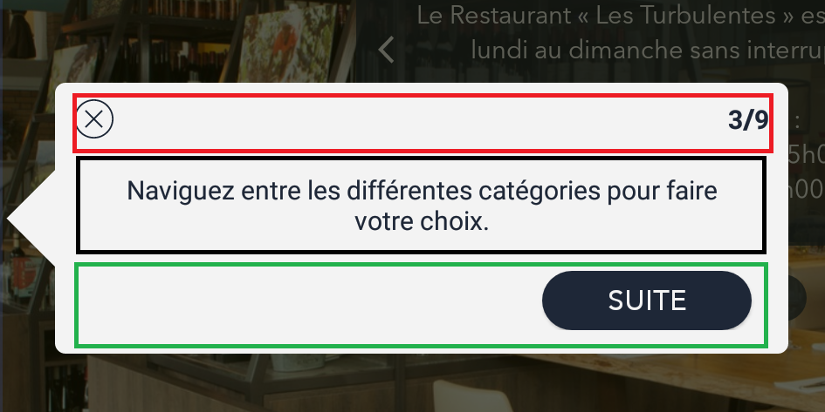
4. Missions
La pop-up
Composée de 3 conteneurs
Les éléments disparaissent ou non selon les cas
Navigation intelligente
Structure de la pop-up

Slide 10
4. Missions
FIN
FIN
La navigation
Croix en haut à gauche
Croix en haut à gauche
Début
Continuer
Etape 1
Suite
Etape N
Suite
Non, merci
Etape Finale
FIN
FIN

Slide 11
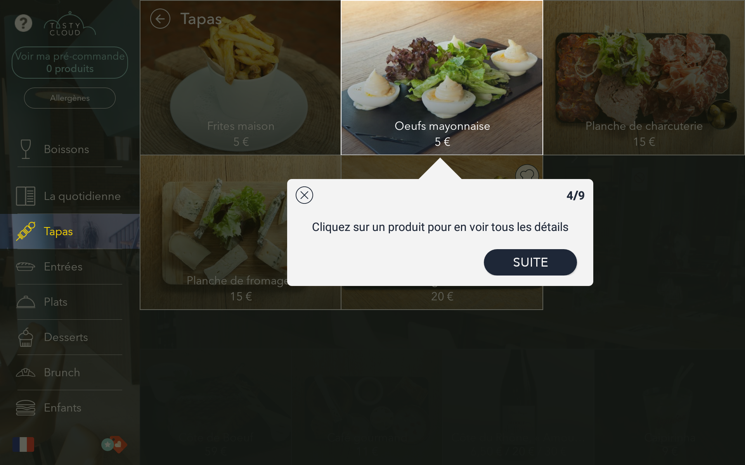
4. Missions
La BrightView
Eclaircir des éléments durant le tutoriel
Mise en avant du produit
Adaptation
Etape du tutoriel

Slide 12
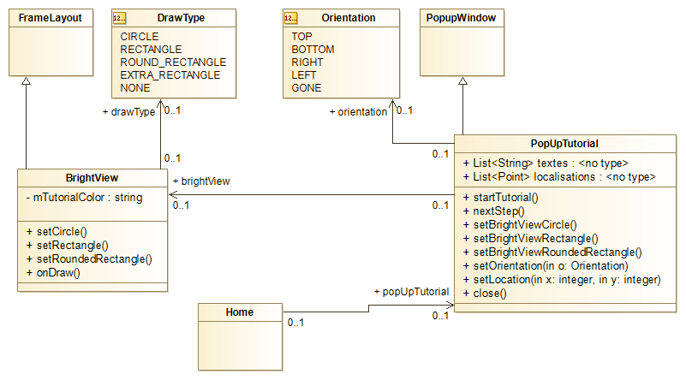
4. Missions
Le diagramme:
Réutilisation du code
Gérer le plus de cas possibles
Pop-up dynamique
Diagramme UML du tutoriel

Slide 13
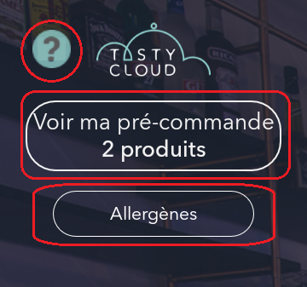
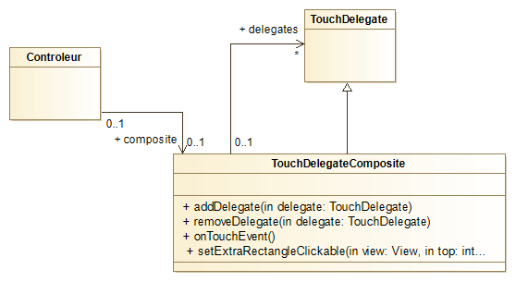
4. Missions
C) La zone cliquable
Effet du TouchDelegate
Diagramme UML du TouchDelegateComposite

Slide 14
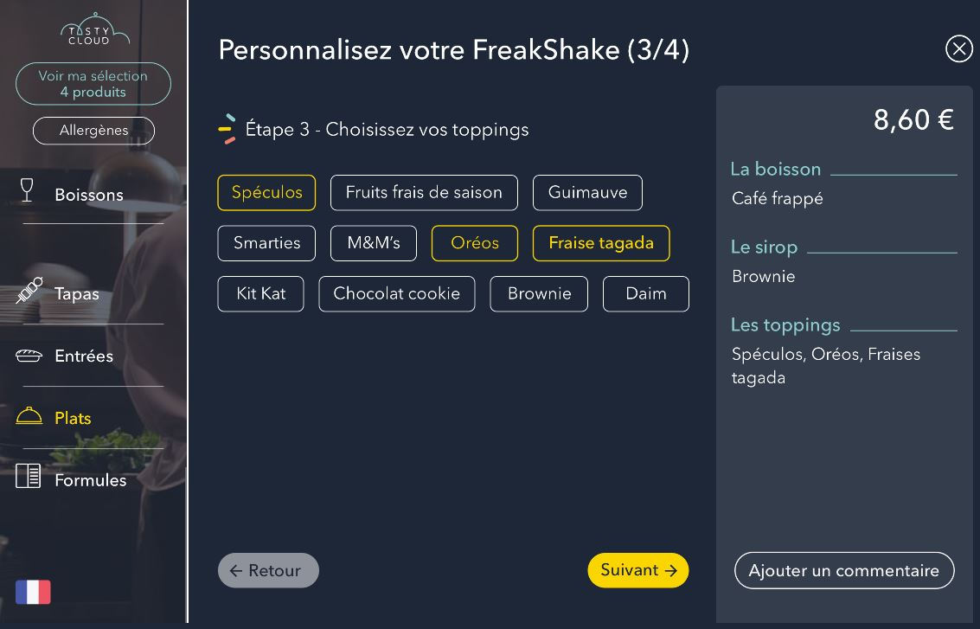
5. Bilan du stage
A) Conséquences et évolutions
Ajouts de nouvelles fonctionnalités
Maintenance, retour des clients vis-à-vis de ces dernières
Projet pour l’été
Ecran de customisation

Slide 15
5. Bilan du stage
B) Apport et conclusion
Autonomie, réflexion, conception, organisation, découverte
L’univers start-up
Le travail collaboratif et l’échange d’informations
Suivre des objectifs avec des dates
Une expérience intéressante et enrichissante
Un plus pour mon expérience professionnelle et pour la suite de mes études

Slide 16

6. Démonstration

